Slide 1

队长：刘富城
队员：张迪翔、刘语晨、姜迩宁
日期：2026.9.11
组别：咕咕嘎嘎
结业汇报
合作QQ： 243001978

Slide 2
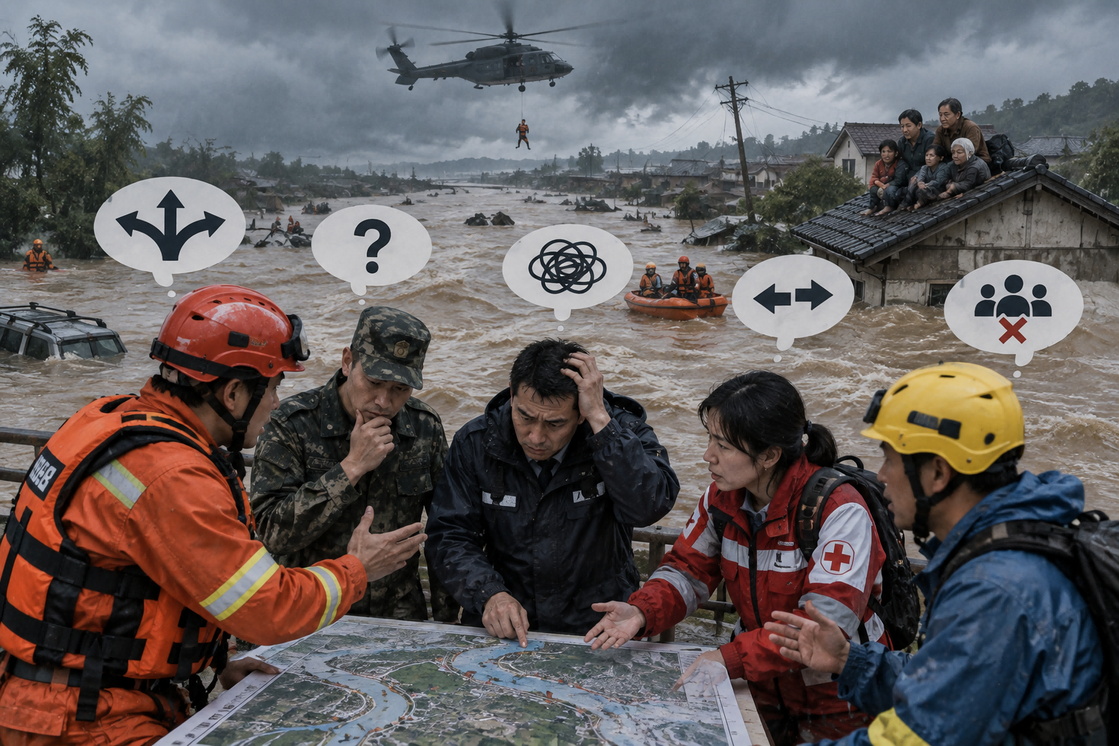
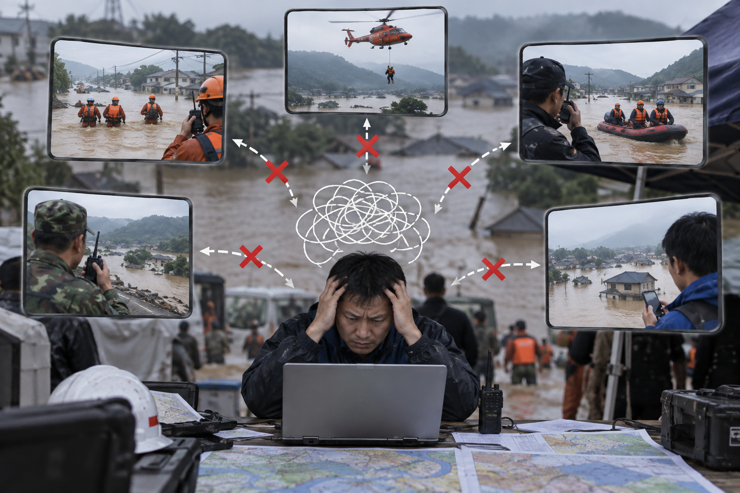
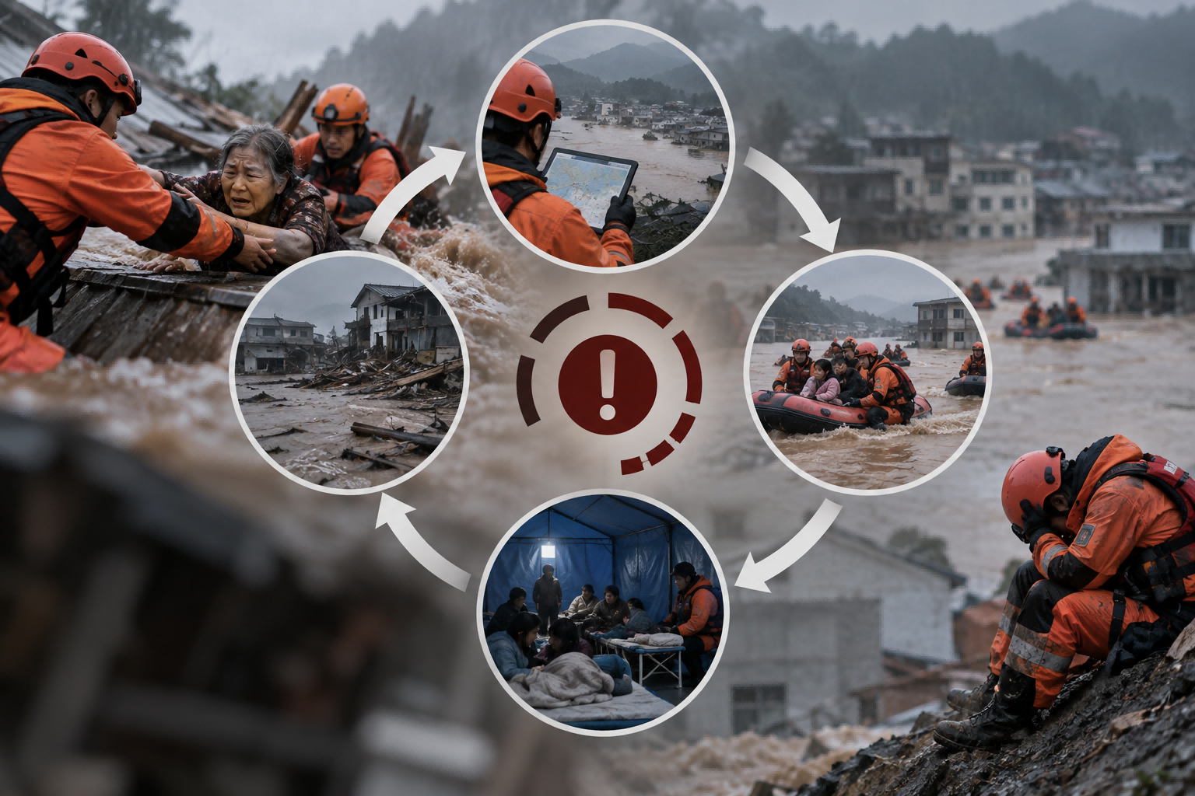
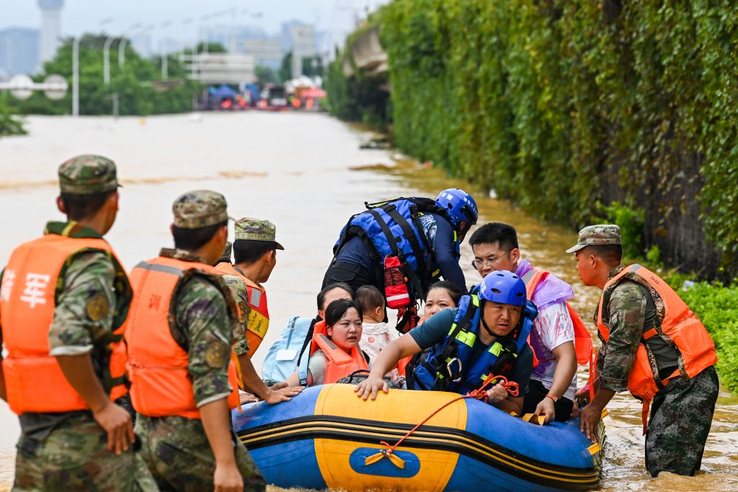
水漫金山
未雨绸缪
木已成舟
来日方长
城市洪涝：仍待破解的难题
3254次
信息难汇聚
求救、传感器、无人机、现场人员信息分散，通讯受损时更难集中
Wolf et al., 2022
2000—2019年全球重大洪水次数
5344.9万
2024年中国洪涝及地质灾害受灾人次
灾情“看不全”
1665.7亿
2025年洪涝和地质灾害直接经济损失
UNDRR（2020）；
国家防灾减灾救灾委员会办公室、应急管理部（2025–2026）
2026广西：极端洪涝下的现实考验
2026年7月，
广西遭遇
持续强降雨，
77%乡镇出现
暴雨以上降雨，
全区
37.5万人受灾。
任务“算不好”
救援“接不上”
决策难协同
多种救援力量依据局部信息行动，容易重复调度、遗漏高风险区域
Queralta et al., 2020
执行难闭环
设备故障、环境变化后，任务难以持续反馈调整
Murphy et al., 2008;
Queralta et al., 2020
广西壮族自治区应急管理厅、应急管理部，2026.07

Slide 3
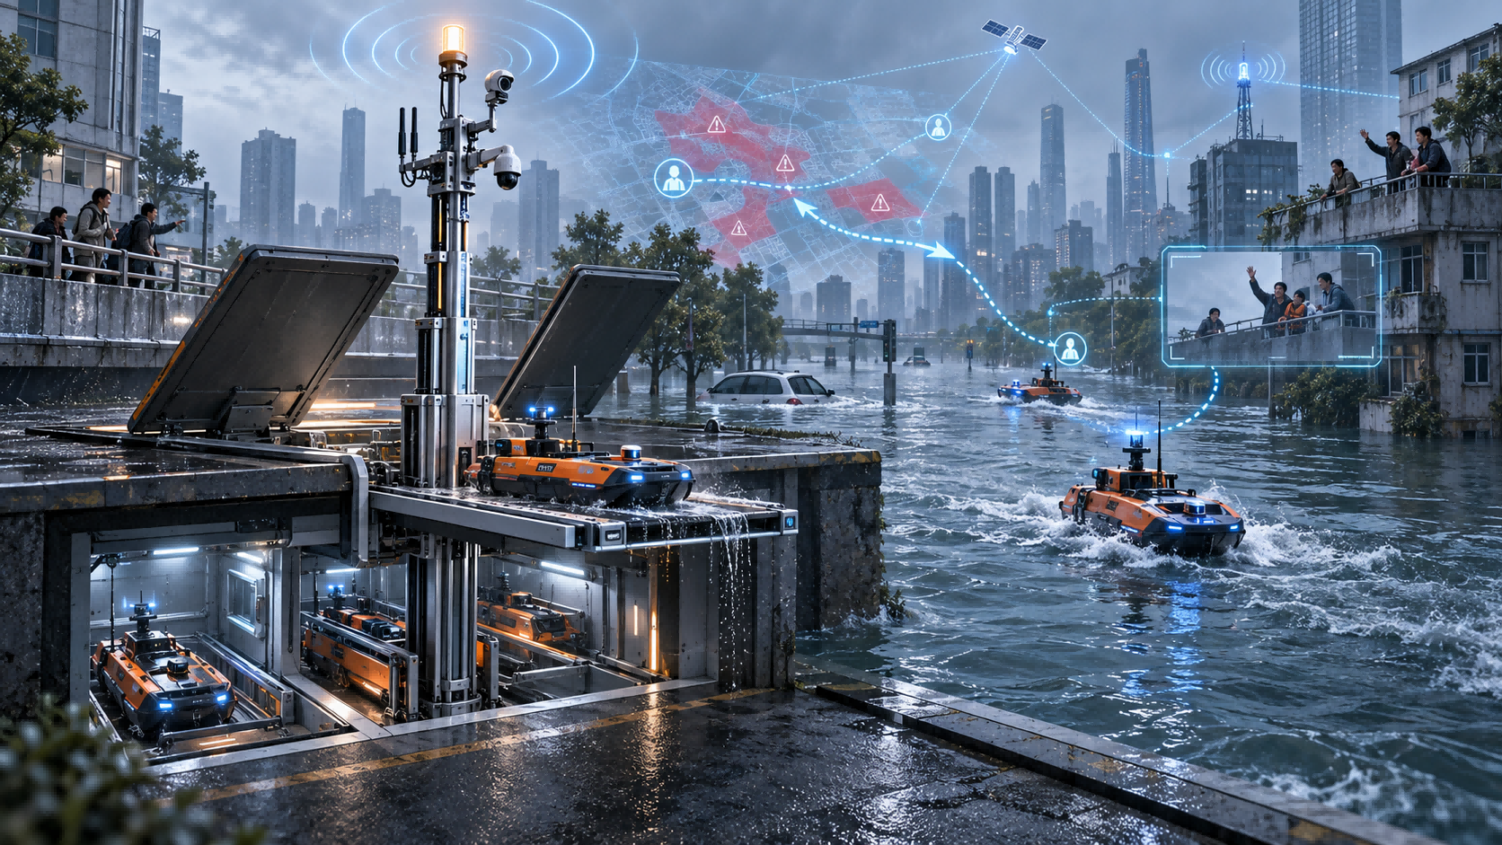
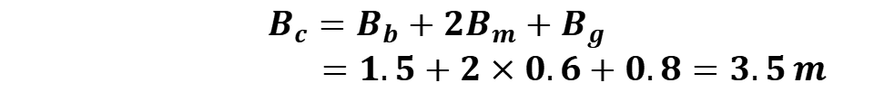

水漫金山
未雨绸缪
木已成舟
来日方长
CA-01（City Ark 01）城市方舟
社区级节点
面向未来的救援新范式
面向社区级城市洪涝场景设计的地下预置式智能救援节点，平时隐藏于地下，灾时自动展开并释放无人救援艇。
参数 | CA-01 设计值
地下舱尺寸 | 5.0 × 3.5 × 2.8 m
救援艇尺寸 | 3.2 × 1.5 m
救援艇形式 | 双体 USV
单艇载员 | 2–4 人
单节点配置 | 1–2 艘
完全展开高度 | 约 5.5 m
最低目标可航水深 | 0.4–0.5 m
长度方向计算
由艇长 + 下水释放空间 + 检修空间 + 结构余量组成：
宽度方向计算
由艇宽 + 两侧检修空间 + 升降导向机构空间组成：
$$L_{c}=L_{b}+L_{r}+L_{m}+L_{s}=3.2+0.8+0.6+0.4=5.0 m$$
$$B_{c}=B_{b}+2B_{m}+B_{g}$$
$$=1.5+2×0.6+0.8=3.5 m$$

Slide 4
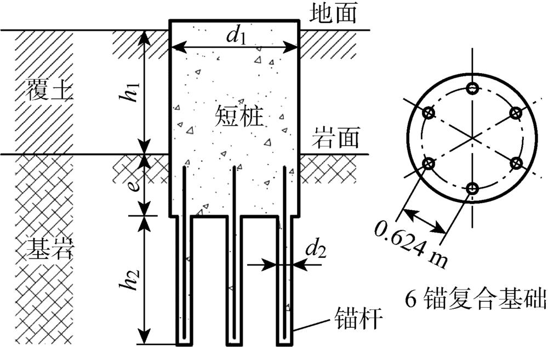





水漫金山
未雨绸缪
木已成舟
来日方长
两个核心问题：01 地下预置与灾时展开
可提供约 1.09 的自重抗浮系数。剩余约：
CA-01 地下舱外尺寸为 5.0 × 3.5 × 2.8 m。当设防水位达到地面时，舱体受到的总浮力约为：
$$576.8−523.2≈53.6kN$$
$$F_{b}=γ_{w}hA=9.81×2.8×17.5≈480.7 kN$$
由六点分布式抗拔锚杆补足。
即约 49 t 向上浮力。
依据 JGJ 476—2019《建筑工程抗浮技术标准》，抗浮稳定需满足：
$$\frac{G}{N_{w,k}}≥K_{w}$$
其中甲级工程使用期安全系数取 1.10。考虑 CA-01 为灾害应急设施，项目设计目标提高为：
$$K_{f}≥1.20$$
因此所需抗浮能力为：
$$G_{req}=1.20F_{b}≈576.8 kN$$
孙义舟，孙宏磊，蔡袁强. 桩-锚复合基础上拔承载力计算和参数影响研究[J]. 上海交通大学学报, 2022, 56(6): 701–709.
本方案采用 300 mm 钢筋混凝土侧墙 + 600 mm 底板，结构自重约：
结论：
CA-01可采用“混凝土自重 + 分布式锚固”形成稳定地下预置基础，满足灾害应急场景下的抗浮冗余要求。
$$G_{c}≈523.2 kN$$

Slide 5
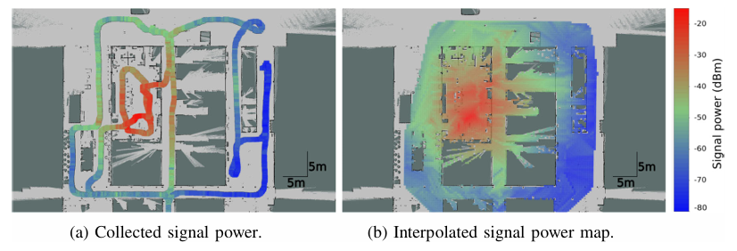


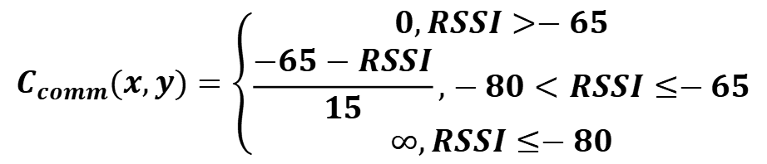




水漫金山
未雨绸缪
木已成舟
来日方长
两个核心问题：02 通信约束下的无人艇路径规划
改进 A* 代价函数
通信建模
救援塔作为本地通信中心，USV 周期性回传位置、航向、状态与 RSSI。将场地划分为二维栅格，每个栅格点记录通信质量：
传统 A*：
$$f(n)=g(n)+h(n)$$
$$RSSI(x,y)$$
本方案将路径长度、通信风险和障碍风险共同纳入代价函数：
并构造通信风险代价：
$$C_{comm}(x,y)=\left\{\begin{aligned}0,RSSI>−65 \\ \frac{−65−RSSI}{15},−80<RSSI≤−65 \\ ∞,RSSI≤−80\end{aligned}\right.$$
$$f(n)=αD(n)+βC_{comm}(n)+γC_{obs}(n)+h(n)$$
其中：
$$D(n)$$
表示累计路径长度；
$$Ccomm​(n)$$
表示通信失联风险；
即：信号良好区域正常通行，弱信号区域增加代价，通信盲区禁止主动进入。
$$Cobs​(n)$$
表示靠近障碍物、水流复杂区的风险；
$$h(n)$$
表示到目标点的启发式距离。
算法效果
改进 A* 会在路径代价中惩罚弱链路区域，使无人艇主动绕开高失联风险区域，在可接受的路径增量下保持稳定通信。
Cid et al., Journal of Intelligent & Robotic Systems, 2024, Figs. 10, 12.

Slide 6
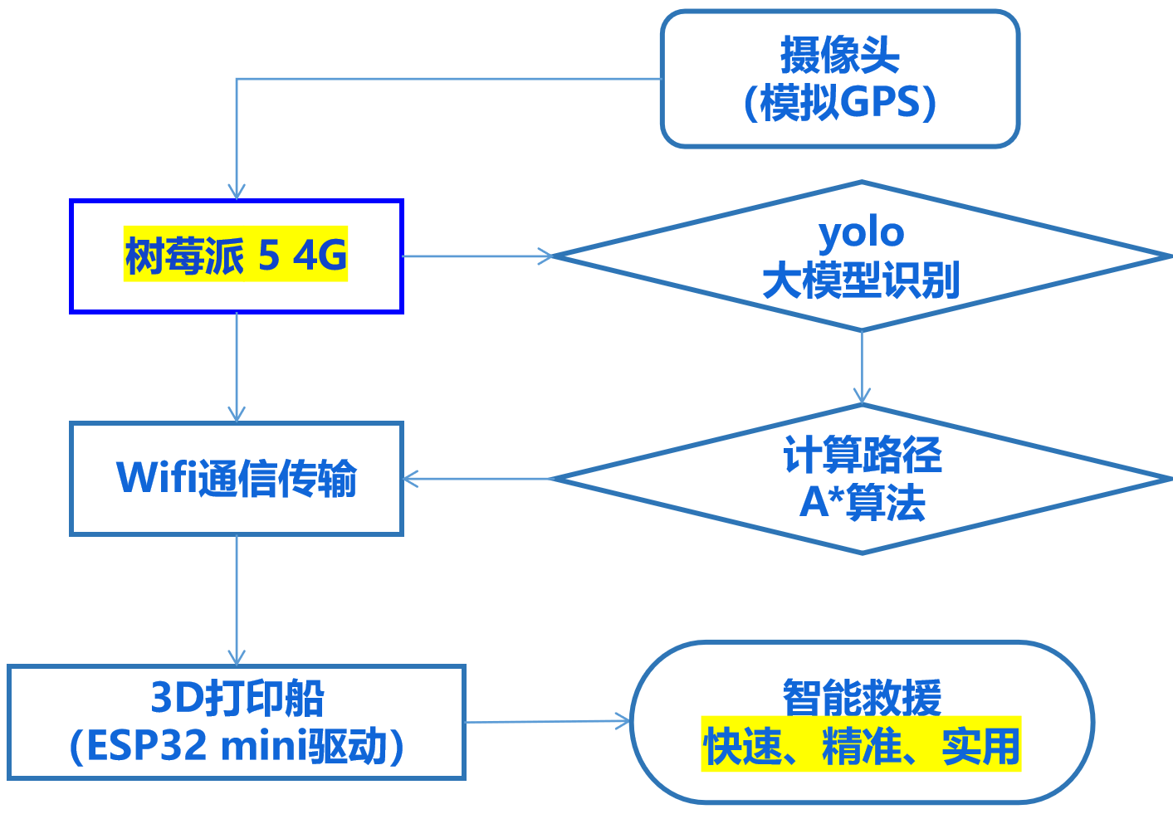
水漫金山
未雨绸缪
木已成舟
总结展望
核心架构：多元一统
放图+介绍作用
成员 | 主责模块 | 关键工作 | 代表成果
刘富城 | 总体方案、视觉感知、系统总控 | 方案统筹、树莓派主控、YOLO 识别、ArUco 定位、系统联调 | 完成 YOLO 训练部署、坐标定位与整体架构整合
姜迩宁 | 机械结构、船体执行 | 双体船建模、沙盘制作、水箱设计、升降平台、电机驱动、下水测试 | 完成模型船、升降机构及多轮机械结构迭代
张迪翔 | 算法设计、路径规划、仿真开发 | A* 路径规划、坐标转换、任务分配、航点跟随、Unity3D 仿真 | 实现二维到三维救援仿真及 Python 与 Unity 联动闭环
刘语晨 | 通信控制、电控开发、水位感知 | ESP32 控制、Wi-Fi 通信、TCP 通信、水位传感、船体控制、系统联调 | 跑通树莓派与 ESP32 双向通信及水位数据链路

Slide 7
水漫金山
未雨绸缪
木已成舟
来日方长
三个核心问题：03 还没想好，可以不讲
可提供约 1.09 的自重抗浮系数。剩余约：
CA-01 地下舱外尺寸为 5.0 × 3.5 × 2.8 m。当设防水位达到地面时，舱体受到的总浮力约为：
$$576.8−523.2≈53.6kN$$
$$F_{b}=γ_{w}hA=9.81×2.8×17.5≈480.7 kN$$
由六点分布式抗拔锚杆补足。
即约 49 t 向上浮力。
依据 JGJ 476—2019《建筑工程抗浮技术标准》，抗浮稳定需满足：
$$\frac{G}{N_{w,k}}≥K_{w}$$
其中甲级工程使用期安全系数取 1.10。考虑 CA-01 为灾害应急设施，项目设计目标提高为：
$$K_{f}≥1.20$$
因此所需抗浮能力为：
$$G_{req}=1.20F_{b}≈576.8 kN$$
孙义舟，孙宏磊，蔡袁强. 桩-锚复合基础上拔承载力计算和参数影响研究[J]. 上海交通大学学报, 2022, 56(6): 701–709.
本方案采用 300 mm 钢筋混凝土侧墙 + 600 mm 底板，结构自重约：
结论：
CA-01可采用“混凝土自重 + 分布式锚固”形成稳定地下预置基础，满足灾害应急场景下的抗浮冗余要求。
$$G_{c}≈523.2 kN$$

Slide 8
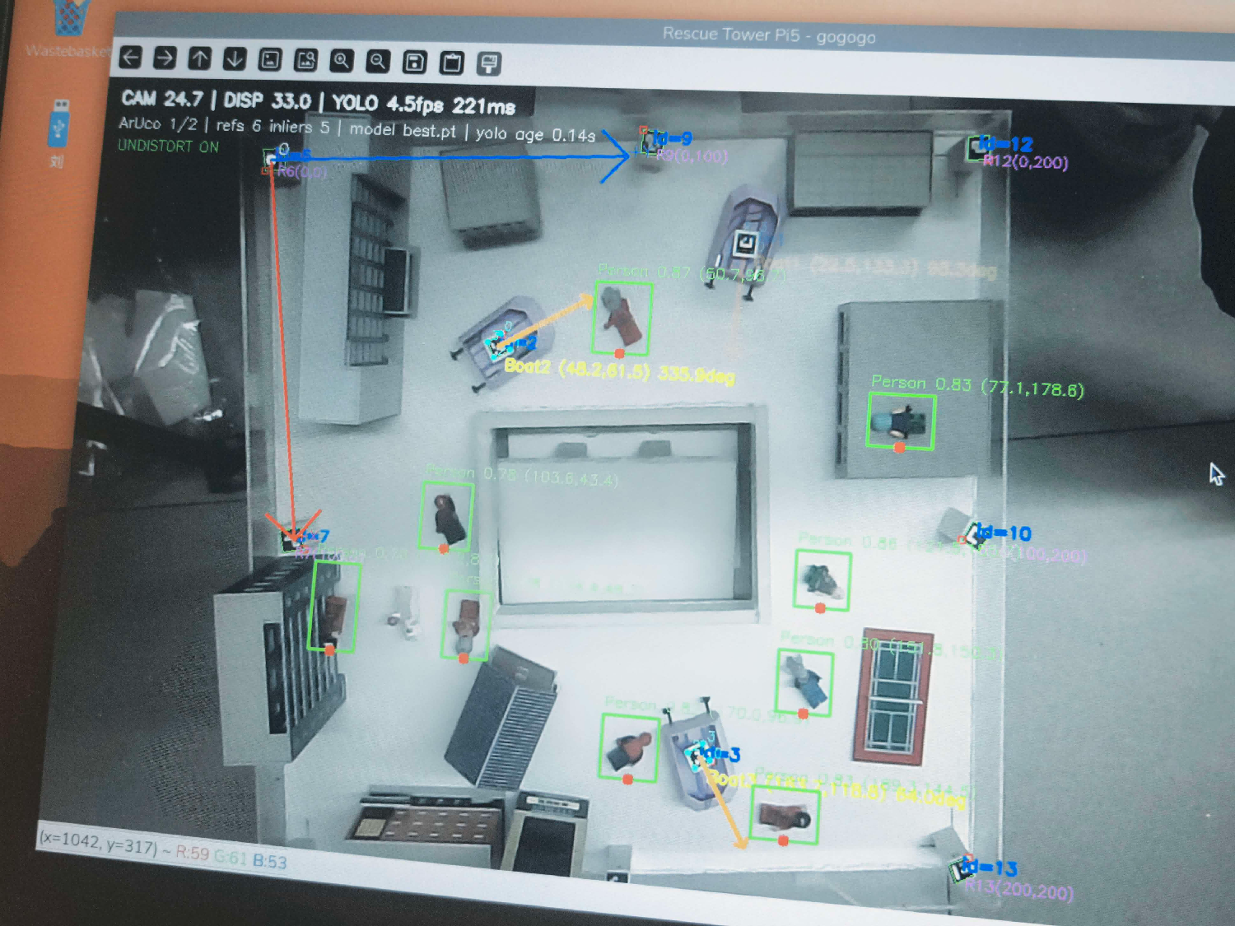
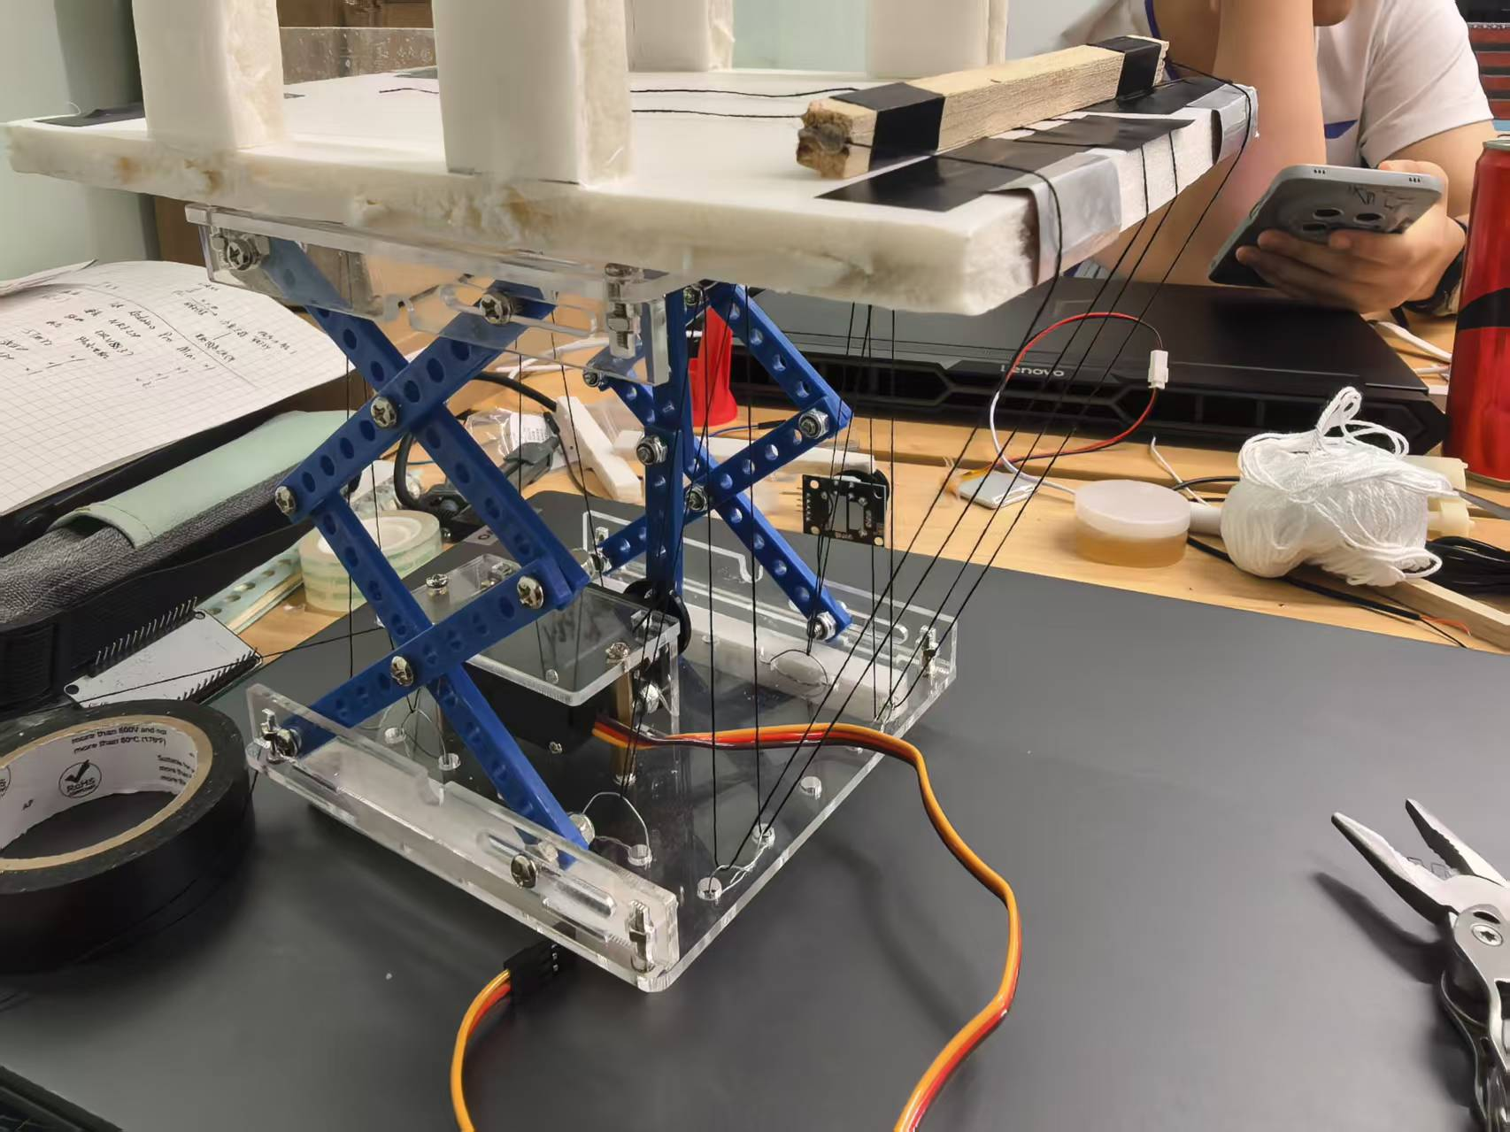
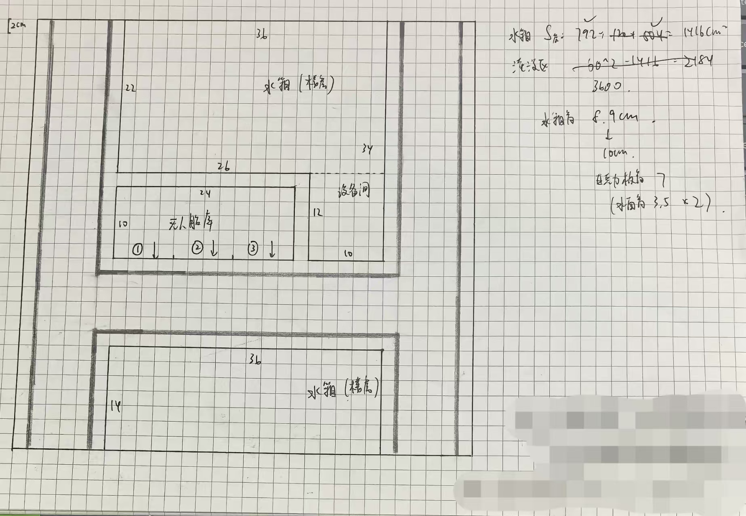
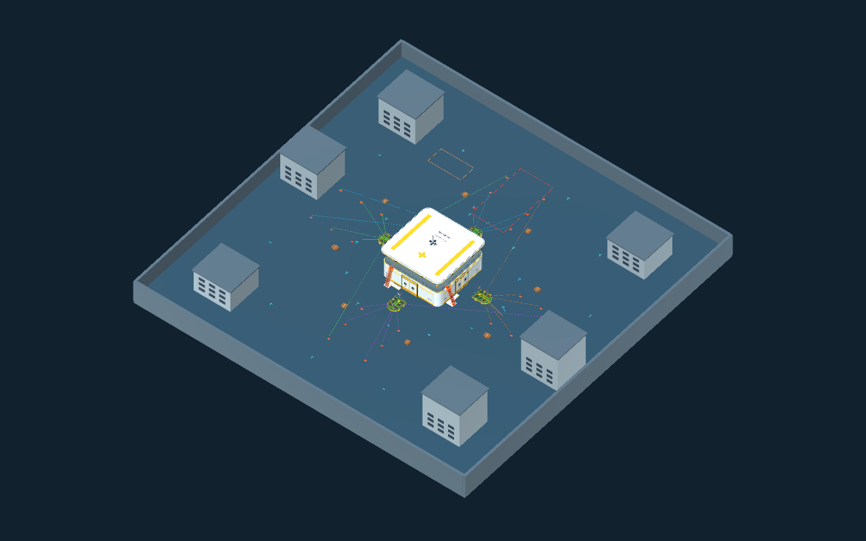
水漫金山
未雨绸缪
木已成舟
来日方长
”一竿子捅到底“
视觉模型训练
机械执行
训练yolo大模型，图像采集并标记500+ 、模型训练与迭代、多组标定点，实现识别乐高小人极高准确率
完成升降平台、双体无人艇、水位传感和电机驱动开发，并进行灌水、下水及塔船协同测试，验证完整救援流程。
电子与通信开发
路径规划与仿真模拟
树莓派 + ESP32、电机与传感器联调，实现树莓派总控，小船自动救人，从0实现遥控小船。
基于 A* 完成路径规划与航点生成，结合二维及 Unity3D 仿真，实现无人艇救援全过程模拟。

Slide 9
水漫金山
未雨绸缪
木已成舟
来日方长
心得体会
城市方舟（City-Ark）特点：
完成“救援塔 +无人艇”原型搭建，验证洪涝场景下的自动救援设想。
打通感知、规划、通信与执行链路，形成较完整的系统闭环。
从模型展示进一步走向工程化思考，开始考虑抗浮、通信可靠性与真实部署问题。
心得体会：
1. 感谢团队的通力合作，面对复杂工程，个人之力终有边界，团队协同、彼此补位，才是把事情真正做成的关键。
2. 在拿到一个困难的问题时，坚持工程化的思考，不只解决眼前的一点，而是从系统与全局出发，统筹多方，做到见微知著，举一反三。
3. 愿今日所想，不止于纸上；愿来日所造，真能渡人于危难。
感谢这门课给我们一次大胆畅想未来的机会，也希望有一天，“城市方舟”不只是模型与方案，而是真正出现在需要它的城市里。

Slide 10
敬请各位老师批评指正

